Slide 1
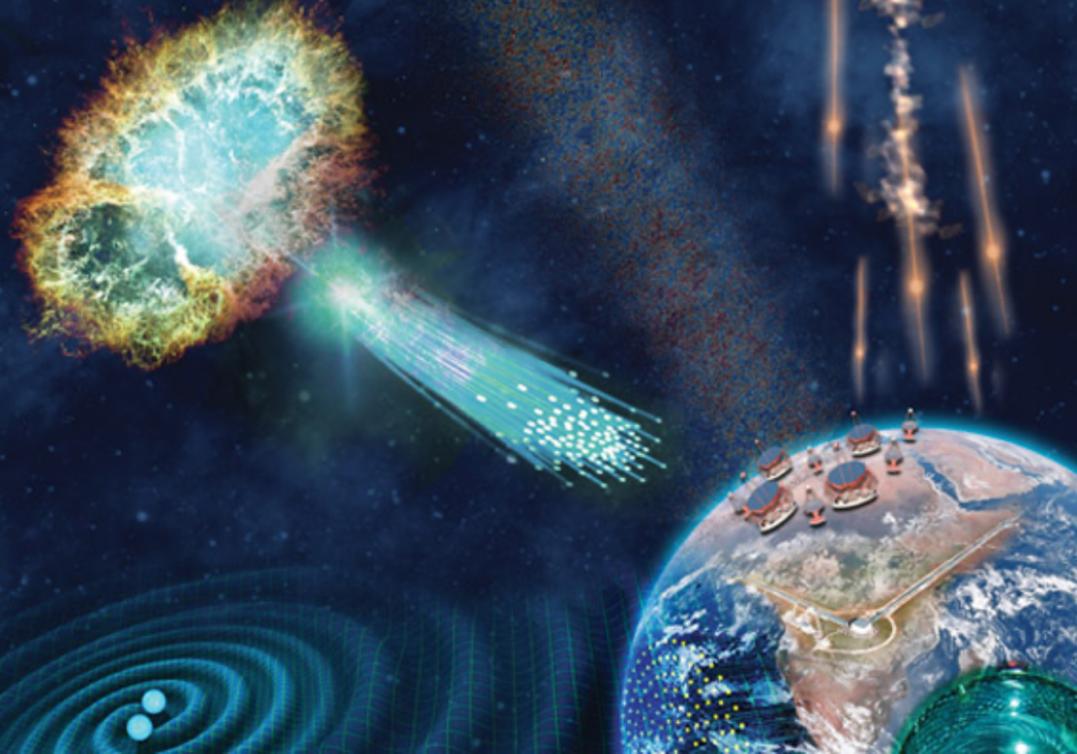
Gruppo II INFN Catania
Sigle, Anagrafiche e
Richieste economiche 2024
Emanuele Leonora
Consiglio di sezione
13 Luglio 2023

Slide 2
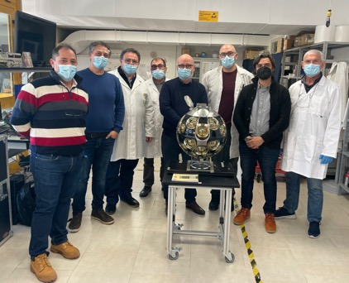
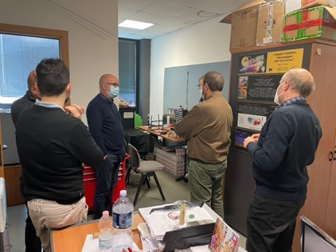
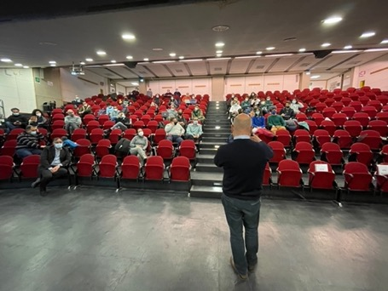
Elezione del presidente della CSN 2 2023-2026
6 / 7 Febbraio 2023 a Roma. Elezione del presidente CSN 2 triennio 2023-2026
Votato il presidente in corso Oliviero Cremonesi. (secondo mandato, 24 voti su 24 votanti)
Oliviero è stato in visita a Catania il 14-15 dicembre 2021

Slide 3
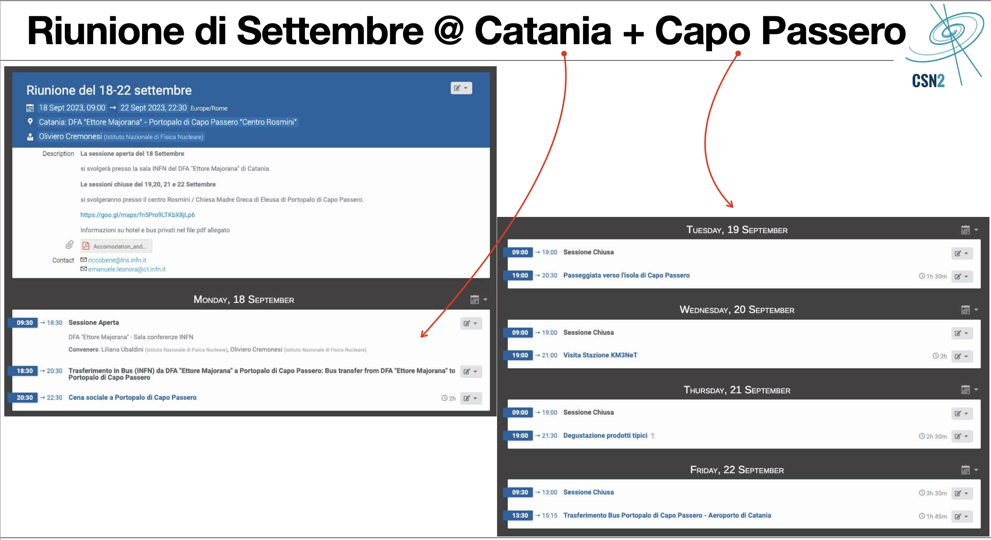
Riunione di Commissione 2 di settembre a Catania e Portopalo

Slide 4
Linee scientifiche della CSN II e Sigle di GR 2 a Catania
Neutrino Physics : ICARUS (C. Petta)
JUNO (G. Andronico)
Da luglio 2023 gli esperimenti con neutrino da acceleratori vanno in CSN 1 (ICARUS)
Gravitational waves, gravitation and quantum mechanics
Radiation from the Universe : AUGER (R. Caruso)
SPB2 (R. Caruso)
CTA (G. Marsella)
KM3NeT (N. Randazzo)
Dark Universe: DarkSide (N. Albergo)
Data | Ricercatori |  | Tecnologi |  | FTE | Persone | FTE/PERS.
08/07/2023 | 17.6 fte | 26 pers. | 3.8 fte | 6 pers | 21.4 | 32 | 0.67

Slide 5
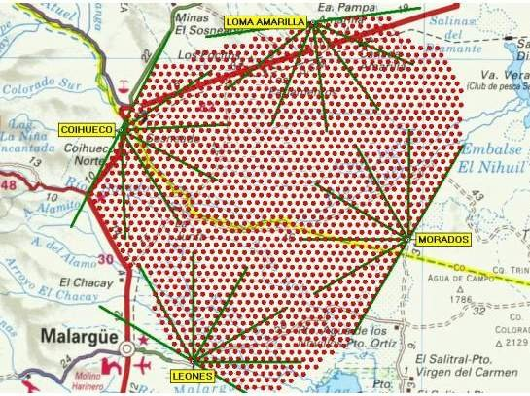
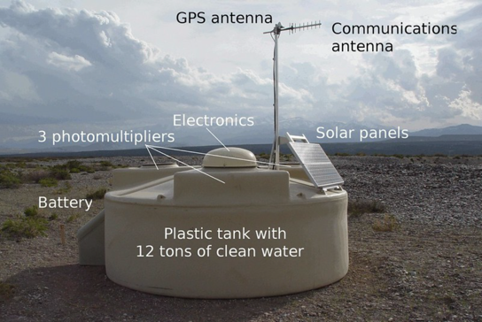
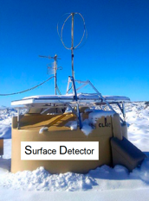
AUGER
OBIETTIVO: rivelazione di EAS per lo studio di raggi cosmici di altissima energia (10¹⁷eV - 10²¹eV)
RIVELATORE: ibrido (3000 km²) a 1400 s.l.m. nella Pampa nei pressi di Malargue (Mendoza-Argentina):
1600 + 71 rivelatori Cherenkov + 27 telescopi di fluorescenza + 185 radio sensori + upgrade AUGER prime
Studio e misura dei raggi cosmici in:
spettro energetico
composizione chimica primario
correlazione con sorgenti astrofisiche note
Auger Prime:
Addition of a plastic scintillator plane above each Surface Detector
La fase di Upgrade AUGER PRIME è iniziata nel 2015 e sarà completata nel 2023
La presa dati dell'esperimento AUGER è stato estesa fino al 2030

Slide 6
Auger: ruoli ed attività 2024
Responsabilità internaz. e manutenzione elettronica moduli HV/LV dei rivelatori di fluorescenza (Insolia/Caruso);
Risorse coinvolte: Servizi Elettronica - N.Guardone
Coordinamento internazionale Task “Data release” (M. Buscemi)
Risorse coinvolte: Centro di Calcolo e Reti (G. Platania)
Coordinamento internaz. study of “ Long Term Performance & Operations “ (R. Caruso)
Risorse coinvolte: R.Caruso + A. Segreto
Responsabilità internaz. upgrade SD electronics (G. Marsella)
FD and SD detector shifts. Partecipazione turni presa dati in loco e remoto
Risorse coinvolte: M. Buscemi, R. Caruso, P.S. Mohsen, A. Segreto
Analisi dati segnale di fondo luminoso telescopi di fluorescenza
Risorse coinvolte: R. Caruso, A. Segreto
Fenomenologia Multi-Messenger: studio ricerca materia oscura e correlazione con UHECRS (A. Del Popolo)
Studio della composizione in massa del primario con Machine Learning e ANN
Risorse coinvolte: G. Marsella, P.S. Mohsen
Ottimizzazione del trigger del rivelatore di superficie
Risorse coinvolte: G. Marsella, Marco Pitti, Francesco Conti P.S. Mohsen
Upgrade SD elettronica AUGER PRIME
Risorse coinvolte: G. Marsella, D. Lo Presti, S. Reito, Servizi Elettronica
Applicazioni per debug del noise e filtri sul trigger della UUB – elettronica AugerPrime;
Risorse coinvolte: G. Marsella + G. Chiarello, Ingegnere & Gruppo Elettronica UniPA
- Ruoli internazionali
- Data Analisi
- Shift misura e manutenzione
- Upgrade elettronica
- Numerose pubblicazioni
- Organizzazione Conferenze (CRIS 2022)
- Partecipazioni a Conferenze (ICRC 2023)

Slide 7
Anagrafica AUGER 2024
RICERCATORI/TECNOLOGI ruolo %
Anastasi Gioacchino Alex RTDA-PNRR UniCT 10
Buscemi Mario RTD B Uni CT 60
Caruso Rossella Prof.Ass. UniCT (Resp. locale) 60
Del Popolo Antonino Ric.. Univ. UniCT 70
Lo Presti Domenico Prof.Ass. UniCT 40
Marsella Giovanni Prof. Ord. UniPA 60
Segreto Alberto Ric. INAF-IASF PA 50
Shavar M. Pourmohammad Dottorando Uni PA 100
Insolia Antonio Prof. Ord. Uni CT 0
TOTALE 8 persone TOT. FTE = 4.5
Principali modifiche rispetto al 2023:
FTE stabili
Presenza di associati INFN in Uni-PA
Mario Buscemi da PA a CT come RTD B Uni-CT (stessa %)
Ingresso 10 % di Anastasi Gioacchino Alex come RTDA PNRR
Servizi m/u
Servizi Centro di Calcolo e Reti (CCR) 1.8
Officina e Progettazione Meccanica 2
Elettronica 5.0
Piero Ferlito – Unità Operativa Ricerca & Laboratori DFA 4.0
Totale 12.8 m/u

Slide 8
Richieste finanziarie AUGER 2024
Per tutte le sigle in CSN 2 dal 2023:
- i fondi per le conferenze non sono assegnati alle sigle
- sono assegnati alle dotazioni ( < 1k x FTE )
Missioni Estere e Nazionali: 36.0 keuro
Turni di misura FD (FD shift)
Turni di manutenzione tecnica HV/LV;
Turni di commissionig elettronica in situ per AugerPrime
Meeting generali di Collaborazione nazionali e internazionali;
Incontro Referees;
Consumo: 2.0 keuro
Metabolismo sul sito dell'Osservatorio
Manutenzione: 8.0 keuro
Riparazione e manutenzione board HV/LV per FD
Trasporti: 16.0 keuro
Trasporti sul sito Osservatorio Auger
Spedizioni materiale e dispositivi CT-CAEN-Argentina

Slide 9
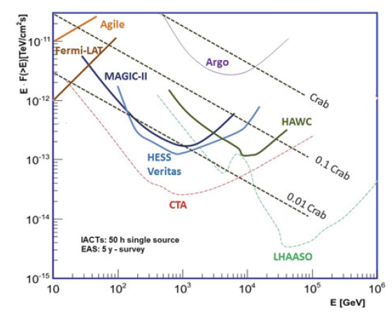
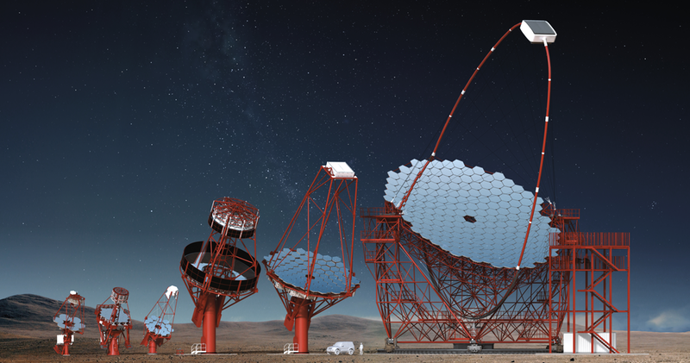
The Cherenkov Telescope Array (CTA)
Il Cherenkov Telescope Array intende costruire due osservatori gamma, uno al NORD (CTA-N a la Palma Canarie) ed uno al sud (CTA-S Cile) con telescopi Cherenkov costruiti su tre modelli:
Large-Sized Telescopes (LSTs - Ф 23m) (E < 100 GeV)
Medium-Sized Telescopes (MSTs – Ф 12m) (100 GeV < E < 10 TeV)
Small-Sized Telescopes (SSTs - Ф 4m) (E > 10 TeV)
Improvement of the sensitivities in 0.1 – 10TeV energy range (1 ord.)
Large energy range: down to 10 GeV and well beyond 10 TeV.

Slide 10
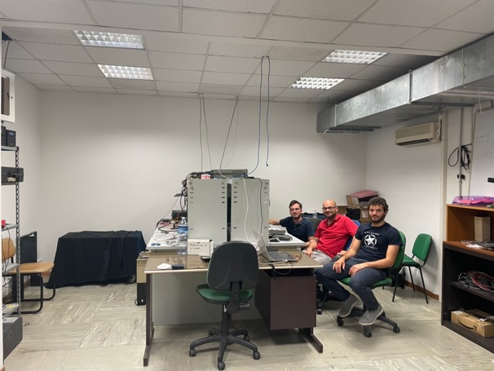

Attività CTA e CTA+
Contributo attività Hardware in INFN Catania
Test matrici di SiPM, Elettronica per nuove camere pSCT
G. Tripodo, M. Buscemi, G. Marsella, E. Leonora, N. Randazzo
Contributo attività analisi/software
Sviluppo framework analisi + MC . G. Manicò, M.L. Pumo
Contributo turni presa dati e montaggio telescopi (La Palma, Arizona)
G. Tripodo, M. Buscemi, G. Marsella
CTA+ (PNRR)
Protocollo d’intesa INFN UniCT per l’adattamento di un capannone a Catania
Costruzione di 2 LST, 5 SST per il sito Sud (Cile) e un WP di R&D
Personale: 1 tecnologo elettronico + 1 CTER meccanico

Slide 11
CTA Anagrafica 2024
Ricercatori/tecnologi |  |  | %
Buscemi Mario | Associato | RTD A Univ. PA | 40
Cicciari Maria Gloria | Associato | Dottoranda PA | 100
Leonora Emanuele | Dipendente | Primo Tecnologo | 20
Lo Presti Domenico | Associato | Prof. Associato | 40
Mallamaci Manuela | Associato | RTD A Uni PA PNRR | 10
Manicò Giulio | Associato | Ricercatore Universitario | 40
Marsella Giovanni | Associato | Prof. Ordinario Univ. PA | 40 | Resp. Loc.
Piattelli Paolo | Dipendente | Primo Ricercatore (LNS) | 20
Pumo Maria Letizia | Associato | RTD A | 40
Tripodo Giovanni | Associato | Dottorando Univ. PA | 100
Persone= 10 |  | Tot FTE | 4.50
Servizi
Tecnologie avanzate |  |  | 2 m/u
Elettronica |  |  | 1 m/u
Principali modifiche rispetto al 2023:
FTE stabili
Ingresso di Cicciari Maria Gloria Dottoranda PNRR a Uni-PA
Ingresso di 10 % di Manuela Mallamaci RTD A PNRR Uni-PA
Perdita 100% Incardona Simone a PA

Slide 12
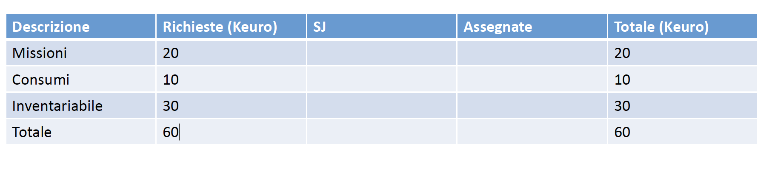
CTA Richieste 2024
Missioni: Turni presa dati ( La Palma, Arizona), Conferenze e meeting di collaborazione
Consumi: Materiale per laboratorio test SiPM
Inventariabile: Sistema di alimentazione programmato. Curve I V SiPM

Slide 13
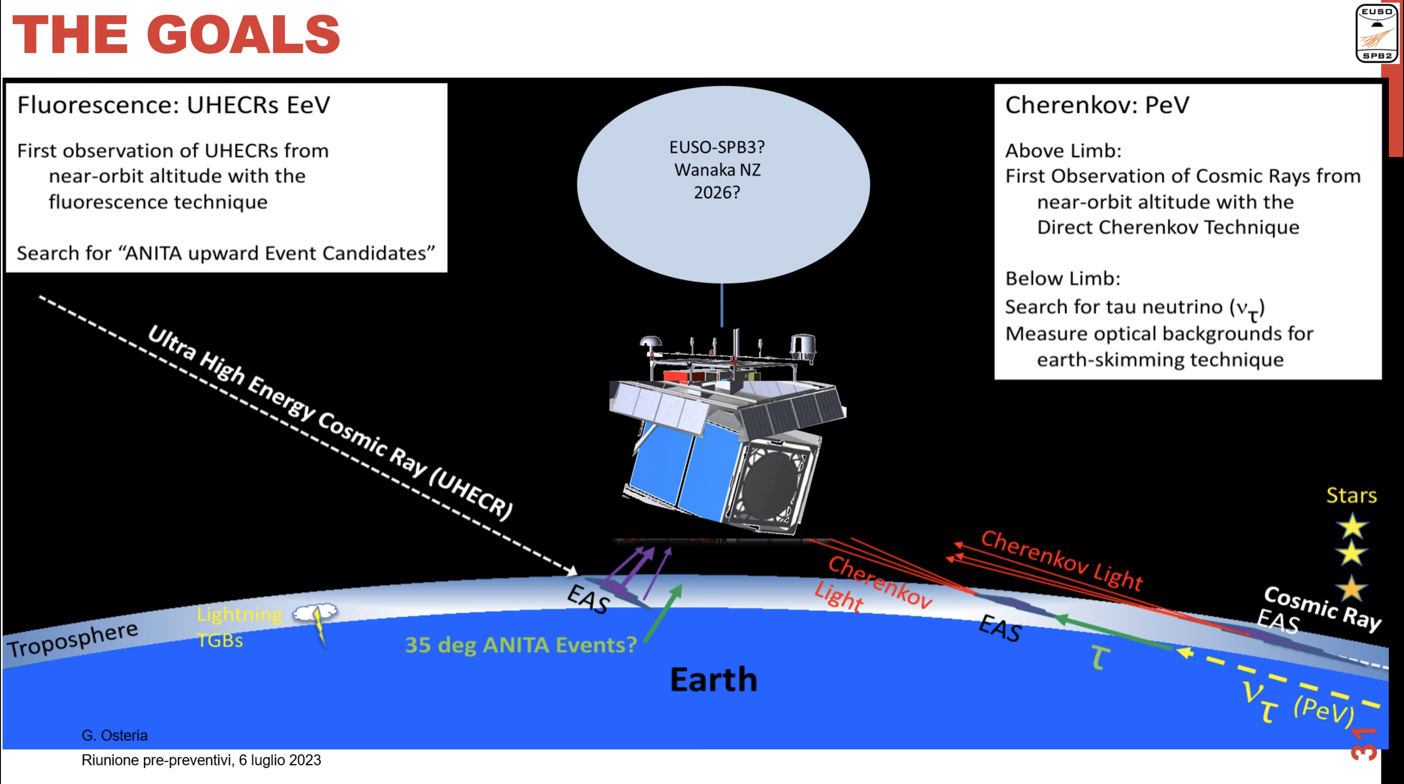
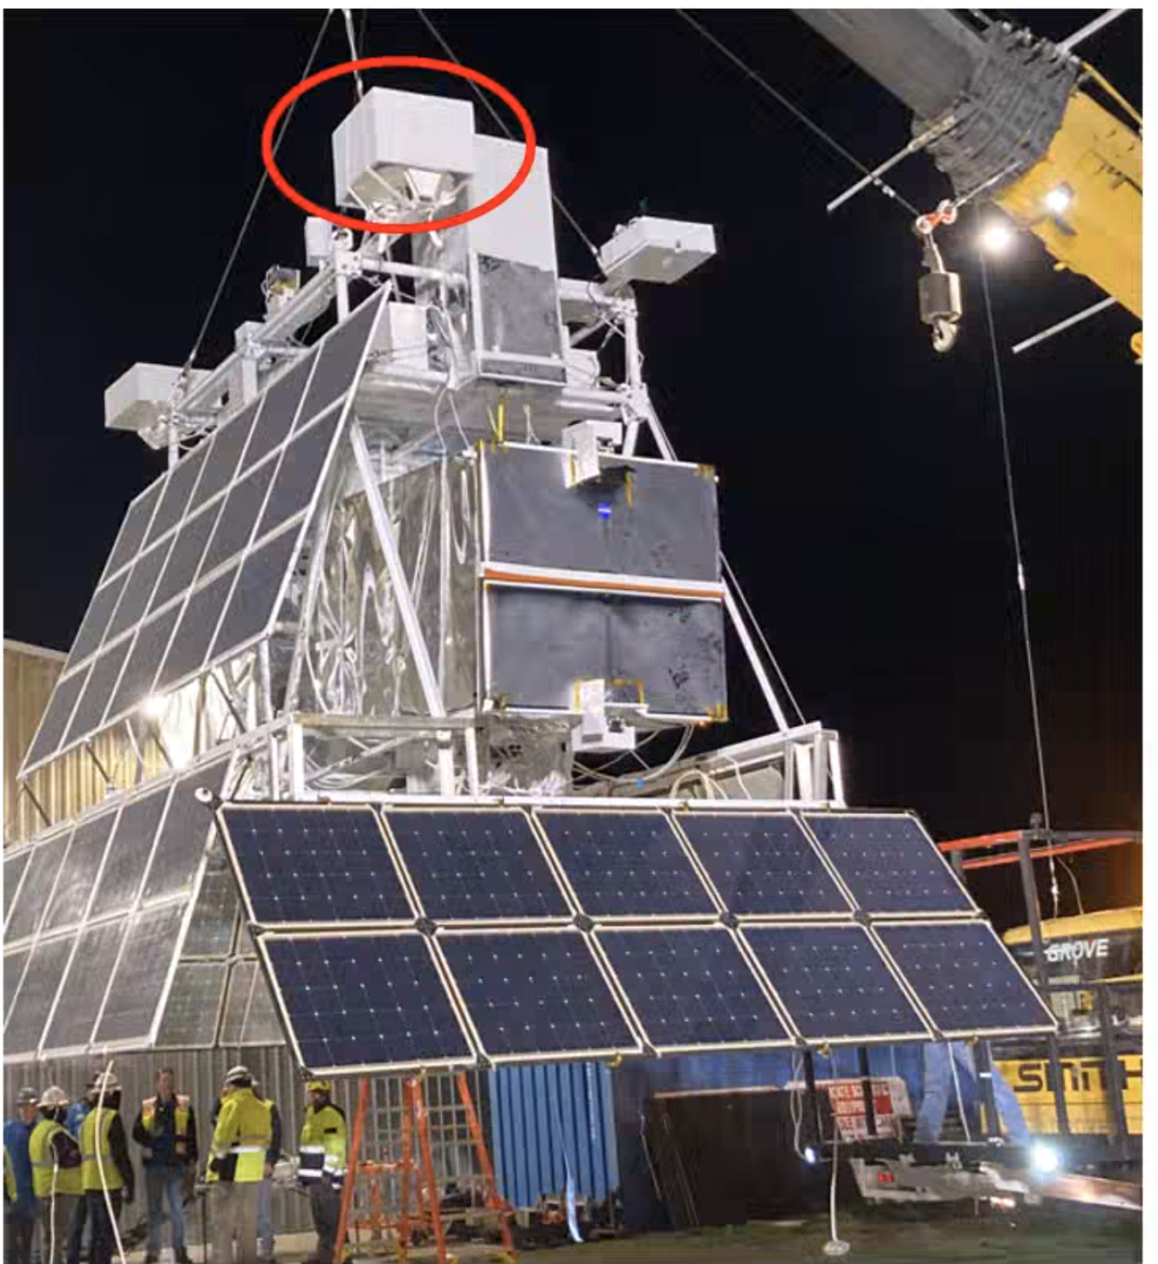
Super Pressure Baloon 2 (SPB2)
Scientific goals: study energy cosmic rays (10²⁰ eV) looking down and using the atmosphere as a detector
Air-showers per mezzo di luce Cherenkov dall’alto (top dell’atmosfera). 10ns. PeV scale
Air-shower orizzontali per mezzo della fluorescenza. 1 us . EeV scale

Slide 14
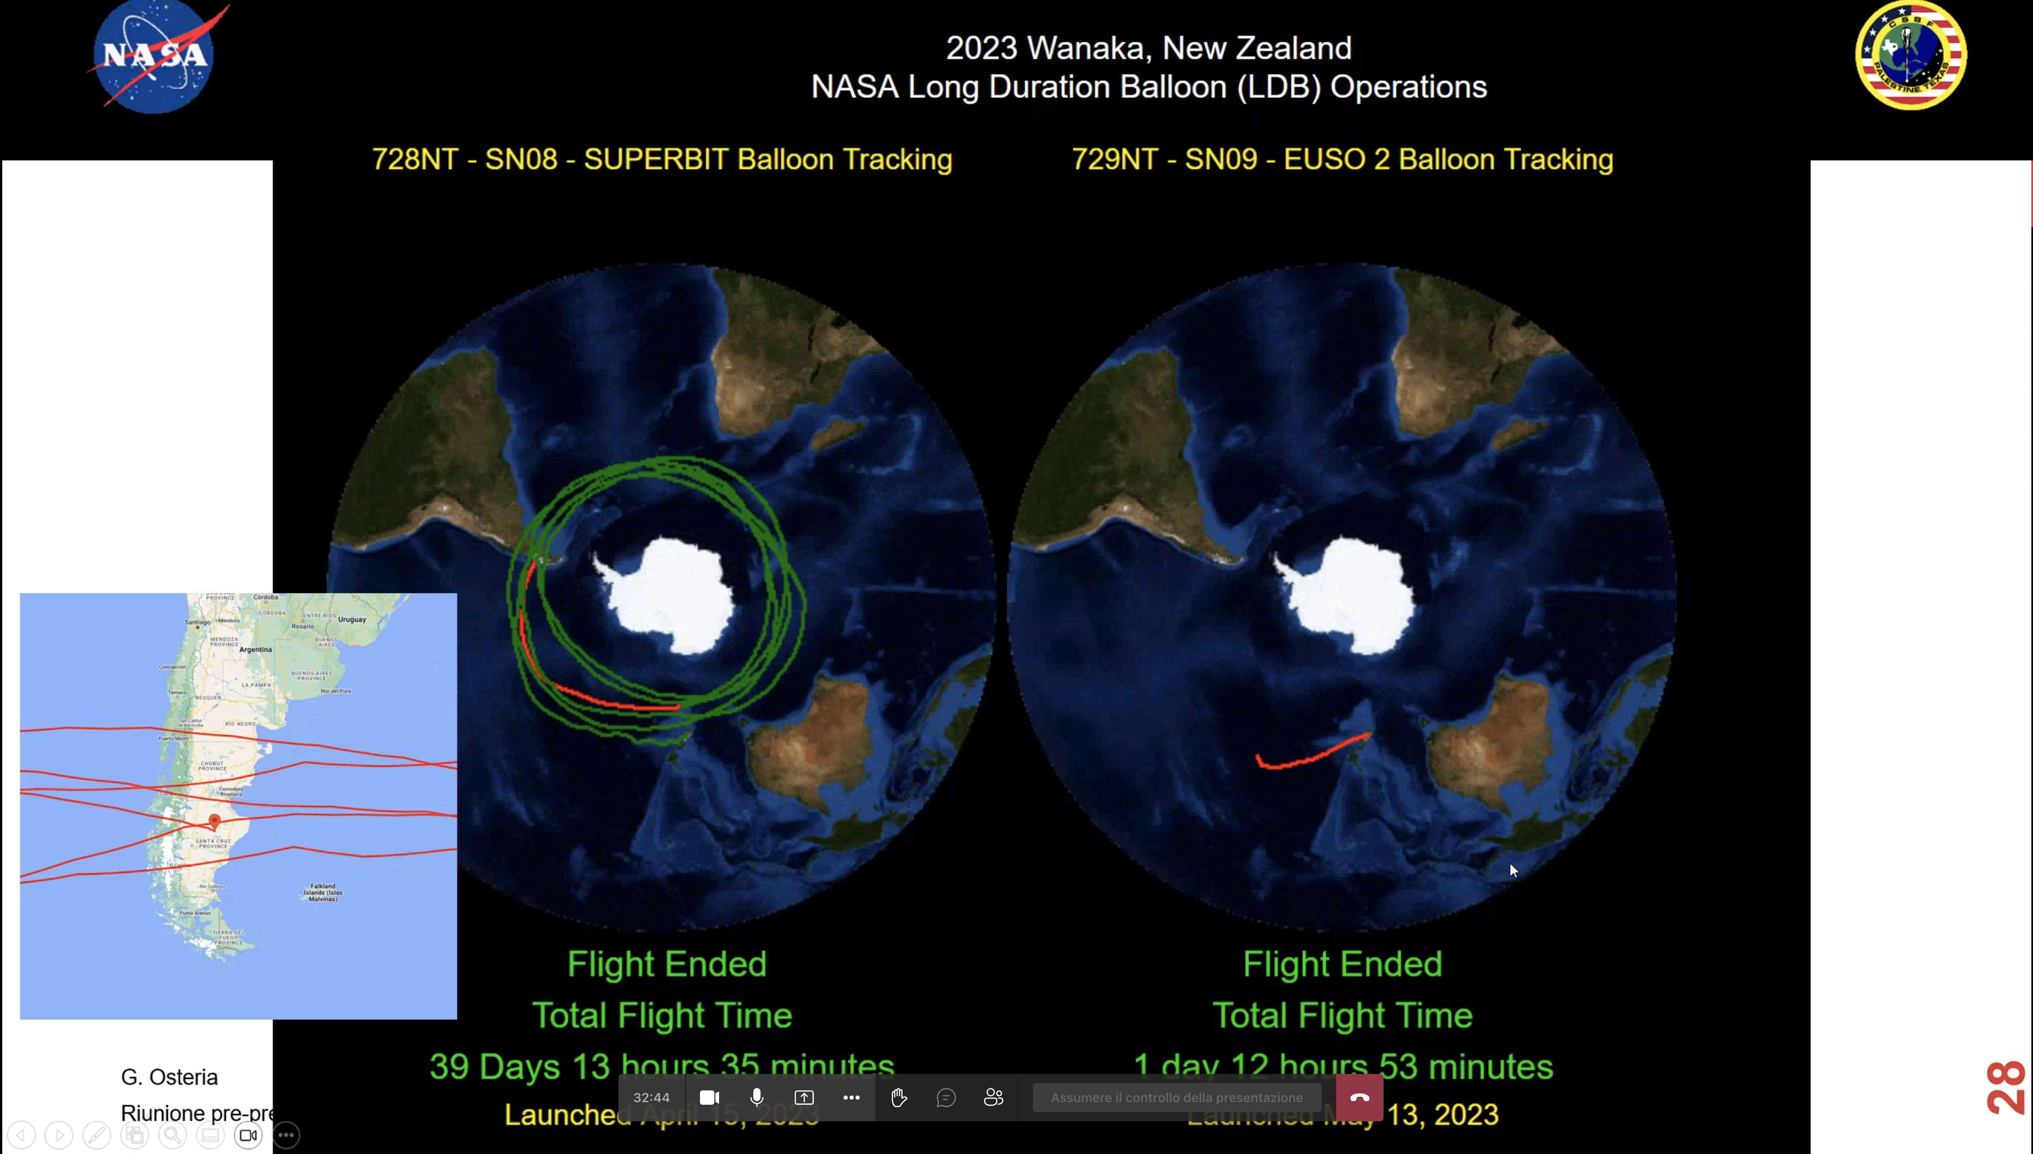
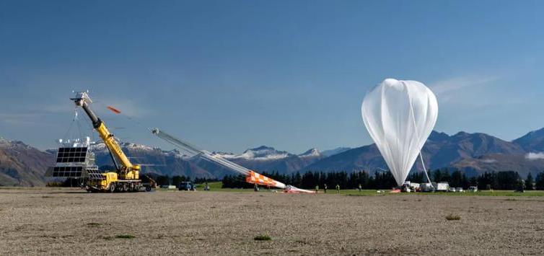
Lancio di SPB 2. 13 Maggio 2023
Base NASA-CSBF (Columbia Scientific Balloon Facility) at Wanaka-Nuova Zelanda
Previsione: 30 km s.l.m. e 100 giorni di volo. Durata effettiva: 36 ore. Rivelatore inabissato nell’oceano
Probabile causa: difetti nel pallone NASA
Per 36 ore tutto ha funzionato perfettamente…
In corso riprogrammazione con NASA ed ASI (17 luglio meet.) di un nuovo lancio per il 2026

Slide 15
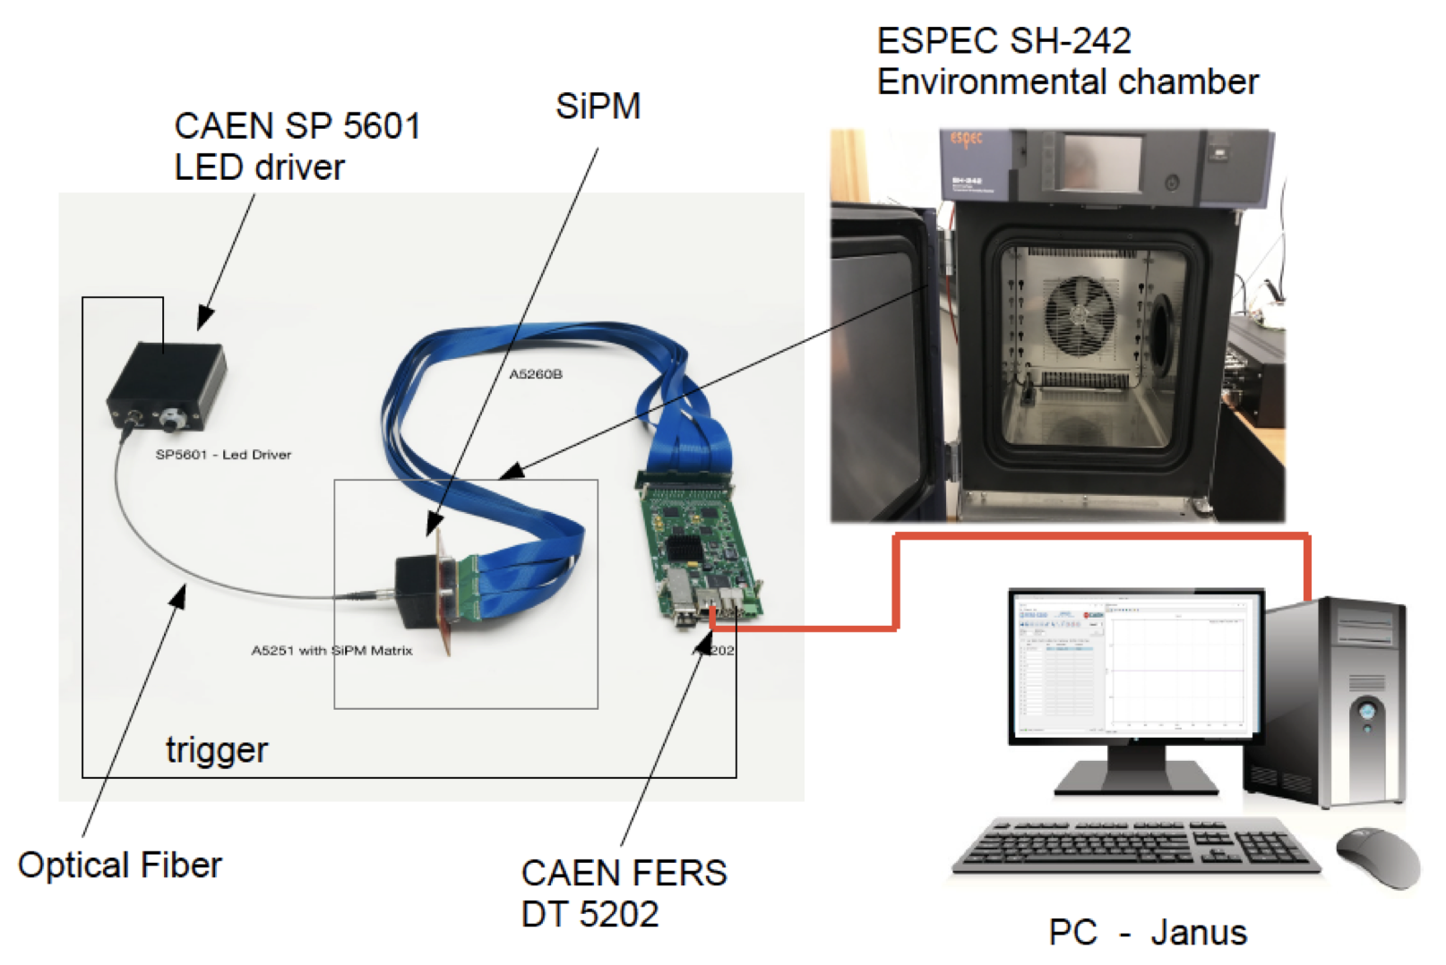
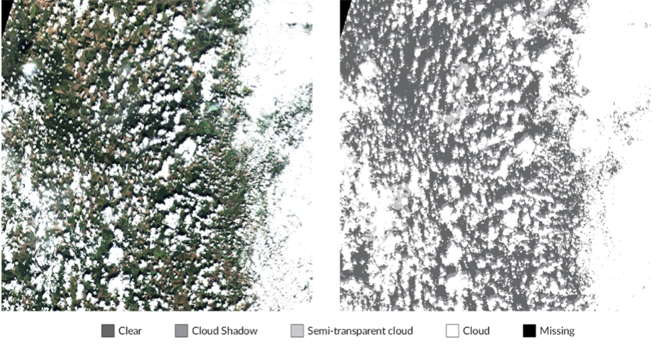
ATTIVITA’ SPB2 a Catania
Measurements on SiPMs properties in INFN Catania
- R&D on SiPMs is still in progress with several prototypes Hamamatsu, SensL,FBK, …
- Visual inspection (scratches, bubbles…) in clean room using a microscope;
- Measurements at temperature variatons (- 40 °C ;+150 °C) in a climate chamber
- Characterization of HPK S13361-3050 matrix 8x8 --> Paper accepted on NIM A
Caruso R., Petta C., Lombardo C., Persiani R., Tortorici F. Saccà. G. & Servizio Elettronica
Analisi dati
Coronal Mass Ejection solar events and U.V.
Transient Luminous Events in MiniEUSO data.
F. Zuccarello
Analisi per Monitoraggio Atmosferico.
Machine and deep learning methods
(gruppo INAF-IASF Palermo: A.Anzalone, A. Pagliaro)
Per il 2024 previsto proseguo delle attività in corso e nuove attività in attesa di riprogrammazione SPB

Slide 16
Anagrafica SPB2 2024
RICERCATORI %
Anzalone Anna Ric. INAF/IASF PA 50
Caruso Rossella Prof. Ass. UniCT (Resp.locale) 40
Lombardo Claudio Dottorando UniCT 20
Pagliaro Antonio Ric. INAF/IASF PA 40
Petta Catia Prof. Ass. UniCT 20
TOTALE: 5 unità FTE TOT. 1.7
Servizi
Elettronica 2 m/u
Principali modifiche rispetto al 2022:
Uscita % di R. Persiani ora TD INFN PNRR
Uscita % di F. Tortorici ora RTD A PNRR
Possibile arrivo di un AdR

Slide 17
Richieste finanziarie SPB2 2023
Missioni Estere e Nazionali: 45.0 keuro (di cui 20 s.j.)
Campagne di integrazione Telescopio di Fluorescenza in Europa (Parigi) e in USA (Colorado)
Campagne di test Telescopio di Fluorescenza in termovuoto in Europa (Tolosa – Francia + Stoccolma-Svezia)
Turni di misura presso facility TurLab @ Torino
Meeting generali di Collaborazione internazionale (n.2: USA + Giappone);
Meeting di Collaborazione nazionale
Incontri e scambi scientifici gruppi CT-Roma Tor Vergata + CT-NA + CT-TO (su R&D SiPMs)
Partecipazione a congressi e conferenze nazionali/internazionali
Consumo: 4.0 keuro
metabolismo per R&D SiPMs in sede
Inventario: 5.0 keuro
TOTALE 54.0 keuro (di cui 20.0 s.j.)
L’incontro bilaterale INFN-ASI del 17 luglio definirà le prossime attività di SPB

Slide 18
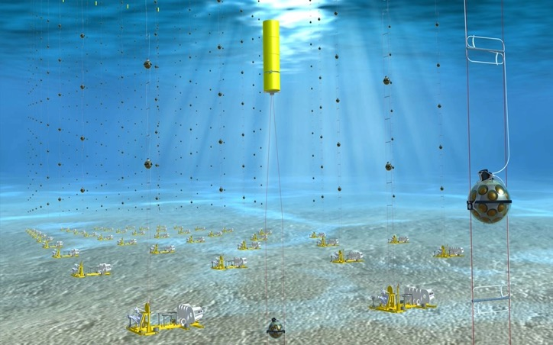
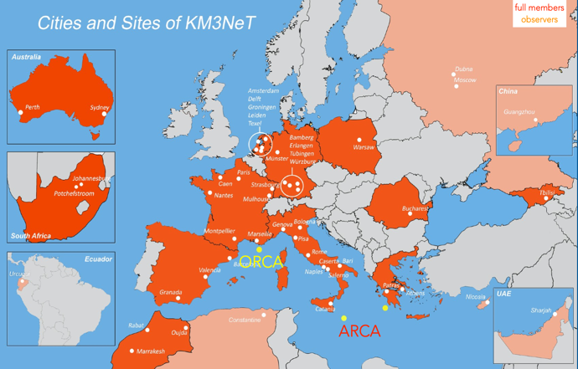
KM3NeT: Km³ Neutrino Telescope
1 cubic kilometer sized underwater Neutrino Telescope in the Mediterranean Sea
KM3NET COLLABORATION: 56 institutes in 17 countries
👉 2 detectors:
ORCA (Oscillation Research with Cosmic in the Abyss)
ARCA (Astroparticle Research with Cosmics in the Abyss)
Detector composed by a 3D array of photosensors sensitive to the Cherenkov radiation emitted by products of neutrino.
Photosensors are called Digital Optical Modules (DOMs)

Slide 19
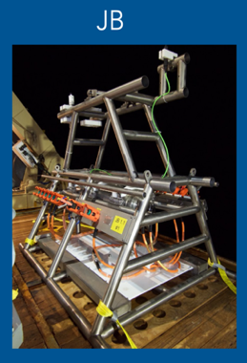
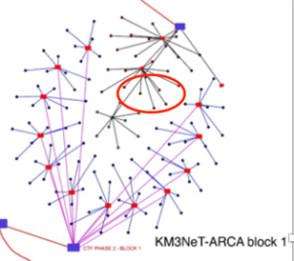
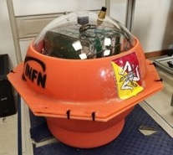
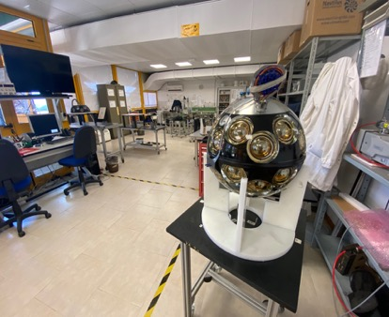

KM3NeT Catania groups: roles and activities
KM3NeT Junction BOX design and production:
Junction Box Project Manager: N. Randazzo
Marine operation: N. Randazzo
INFN documentation manager: E. Leonora
Km3NeT Digital Optical Module (DOM) production:
Integration Site Responsible: E. Leonora
DOM production: F. Longhitano
Local Quality Supervisor: R. Bruno
KM3NeT acoustic positioning system:
Production of the underwater voltage supply systems for the
Italian and France marine sites: R.Bruno, F. Longhitano, E. Leonora
KM3NeT softwares and Analisys:
Responsable of the new DOM testing enviroment : R. Bruno
KM3NeT Convener for DATA quality and Analisys: A. Sinopoulou
Multimessanger Astronomy: I. Tosta e Melo

Slide 20
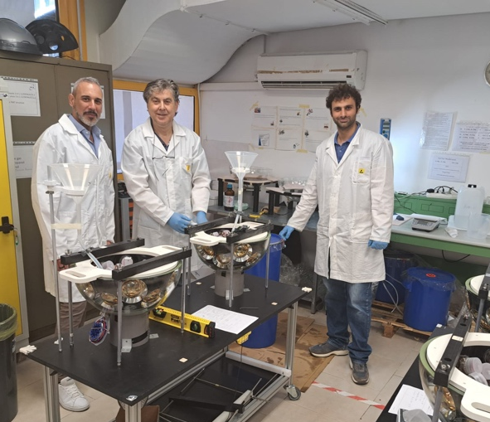
What’s next in KM3NeT
Next DOM production goal:
produce almost 300 DOMs in the next 3 years within the PNRR
Arrange a second new DOM integration site in Catania ( Ed. 10 ) PNRR
Partecipazione della parte tecnica a tutte le attività di INFN Catania
Servizio Tecnologie Avanzate
F. Librizzi
G. Imperiale 100% for 2 years (PNNR)
E. Cafici 100% for 2 years (PNRR)
G. Richichi 100% for 2 years (PNRR)
A. Grimaldi
M. Salemi
D. Sciliberto
Servizio officina e progettazione meccanica
F. Conti
S. Reito
A. Rapicavoli
Servizio Calcolo e Reti
- C. Rocca

Slide 21
KM3NeT. Anagrafica 2024
Ricercatori e tecnologi
  Nunzio Randazzo 50% (Dipendente) Resp. Locale
  Emanuele Leonora 70% (Dipendente)
  Fabio Longhitano 90% (Dipendente)
  Riccardo Bruno 70% (Dipendente)
  Sebastiano Aiello 70% (Dipendente)
  Anna Sinopoulou 100% (Borsa di studio stranieri, 2 anni)
  Iara Tosta e Melo 10% (RTD A PNRR KM3NeT4RR)
  Totale 4.6 FTE
Servizi
  Servizio Tecnologie avanzate 3.7 m/u
  Servizio Progettazione meccanica 4 m/u
  Servizio di calcolo e reti 1 m/u
Principali modifiche rispetto al 2023:
Persone e FTE in aumento
Ingresso di Anna Sinopoulou e Iara Tosta e Melo dedicate al DATA Analysis

Slide 22
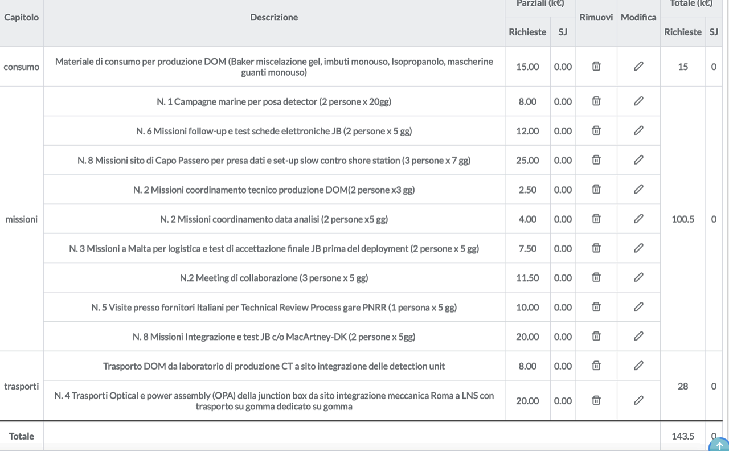
Richieste economiche 2024 KM3NeT

Slide 23

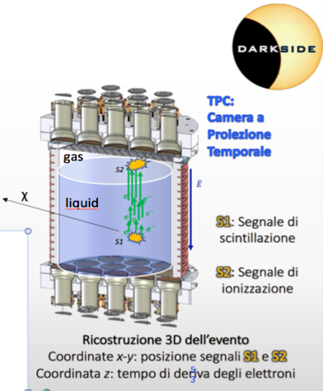
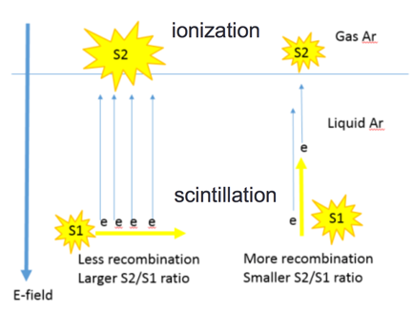
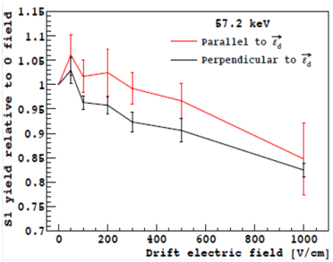
DARK SIDE
Esperimento a LNGS in LAr per la ricerca diretta di materia oscura in forma di WIMPS
In INFN Catania le attività sono legate a RED (Catania-LNS INFN)
The ReD TPC is a miniaturized version of the DarkSide TPC
Main ReD project goals:
demonstrate that a dual phase LAr TPC has sensitivity to the direction of Ar recoil
characterize the response of the LAr TPC to very low-energy recoils (< few keV)

Slide 24
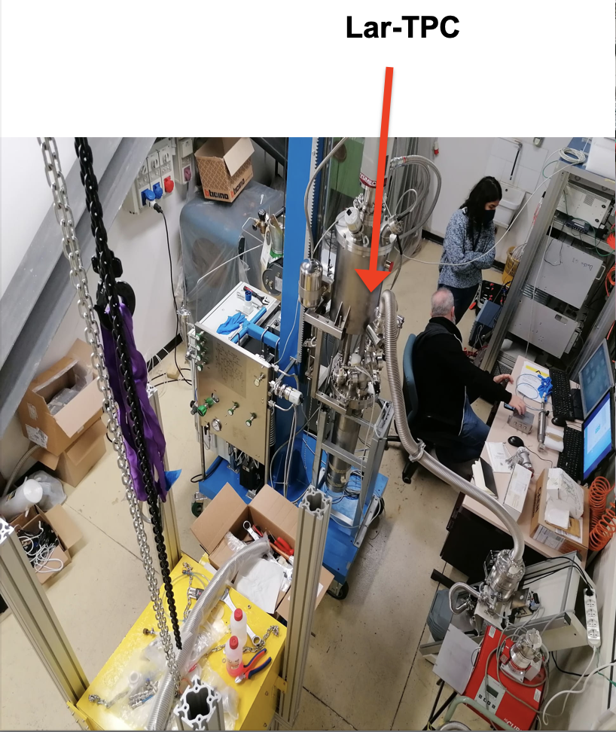
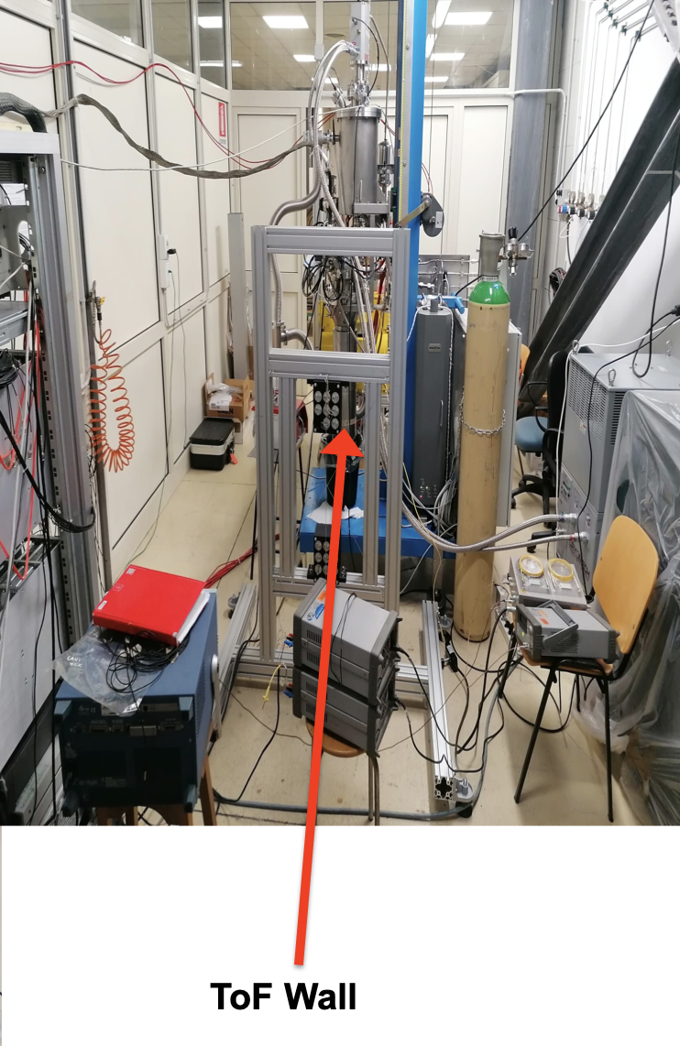
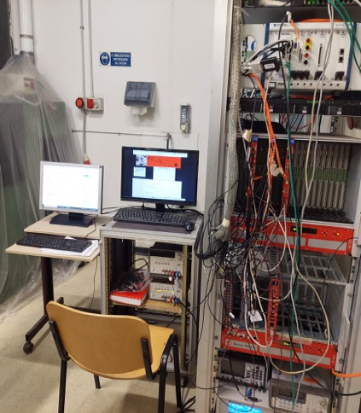
DARK side activities in Catania: preparation for the ²⁵²Cf measurement
E’ stato realizzato un laboratorio in INFN Catania per eseguire le misure di rinculo nucleare indotto da neutroni, utilizzando una sorgente di ²⁵²Cf.
DAQ System
Contributo tecnico di N.Guardone
N. Giudice
A.Rapicavoli
M.Salemi
F. Conti

Slide 25
DARKSIDE Anagrafica 2024
Sebastiano Albergo 60% PO (Responsabile locale)
Alessia Tricomi 10% PO
Noemi Pino 100% Dottoranda UniCT
Sebastiana Puglia 80% RTDA
Totale FTE = 2.5
Servizi
Tecnologie avanzate 1 m/u
Elettronica 1 m/u
Officina e Progett. Meccanica 1 m/u
Principali modifiche rispetto al 2023:
FTE in aumento
Ingresso Sebastiana Puglia RTD A

Slide 26
Attività previste per il 2024 e richieste economiche
attività sperimentale RED @ DFA finisce nel 2023
implementazione analisi Machine Learning ReD & DS-50
attività in Dark-side PROTO (0.2 Ton)e test beam al CERN
RED+ PRIN 2022: a low-energy characterizatioon for low-mass Dark Matter searches with Argon
RICHIESTE economiche 2024
Consumo | Metabolismo laboratorio | 2.0 k€
Missioni | Meeting di collaborazione Partecipazione a test beam | 1.5 k€ 3.0

Slide 27
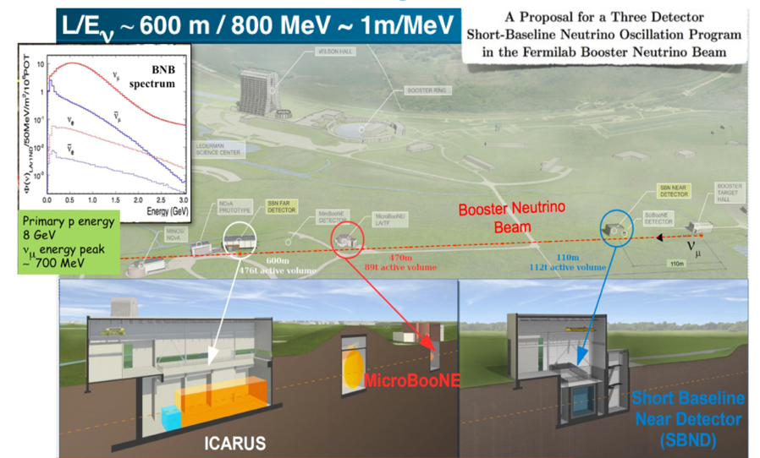
ICARUS
SBN (Short Baseline Neutrino) experiment @ Fermilab
3 Liquid Argon Time Projection Chamber detectors located on-axis in the Booster Neutrino Beam (BNB)
Searching for sterile neutrino states mediating short-baseline oscillations
ICARUS T600 @FermiLab since 2017:
camera a proiezione temporale di 760 tons di Argon liquido.
2 moduli: 19.6 x 3.6 x 3.9 m³
Alta risoluzione spaziale e calorimetrica.

Slide 28
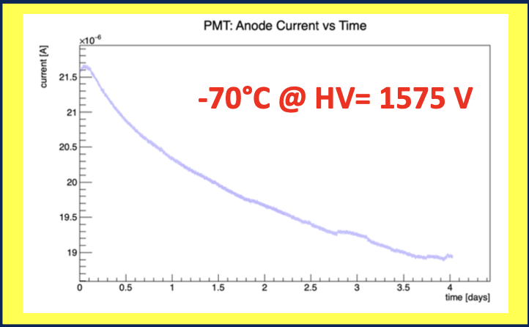
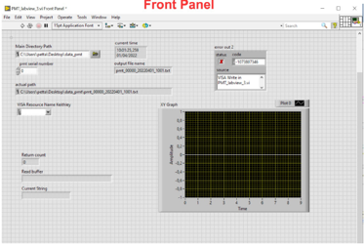
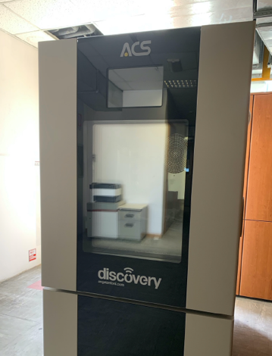
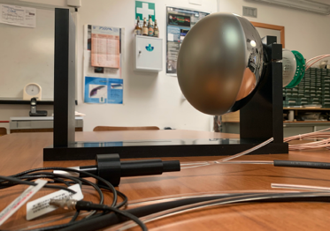
ICARUS_CT attività
PMT/hardware
Misura di stabilità del Guadagno dei PMT a bassa temperature, calibrazione in tempo e guadagno dei PMT, manutenzione del sistema, PMT expert shifts
A. Di Mattia, R. Persiani, F. Librizzi, A. Grimaldi, D. Sciliberto, G. Saccà
Data Analysis
- PMT optical reconstruction
- LArTPC event reconstruction
- Event scanning
C. Petta, V. Brio, C. Saia
ICARUS Remote Shifts
Two dedicated servers in DFA allow
remote access to Fermilab workstations
Servizio CCR

Slide 29
Anagrafica 2024 ICARUS
 |  | Position | FTE
PETTA | Catia M. A. | PA. Respons. Loc. | 0.80
Bellini | Vincenzo | PO – affiliato INFN
Brio | Vanessa | Assegno Ric. | 1.00
Russo | Marco | PO | 0.2
 |  | 3 people – 2.0 FTE
Servizi
Tecnologie Avanzate |  |  | 1 m/u
Calcolo e reti |  |  | 1 m/u
Principali modifiche rispetto al 2023:
Conclusione dottorato di Aref Eshkevar ad ottobre 2022.
Da Giugno 2023 Vanessa Brio assegno di ricerca
Uscita % Rino Persiani TD INFN PNRR
Sigla che era in DTZ nel 2023 (<1.5 FTE)
Sigla che passa da adesso in CSN1
Grazie a C. Petta, Prof. Bellini, e tutta la sigla ICARUS per il lavoro di questi anni insieme in Gruppo 2

Slide 30
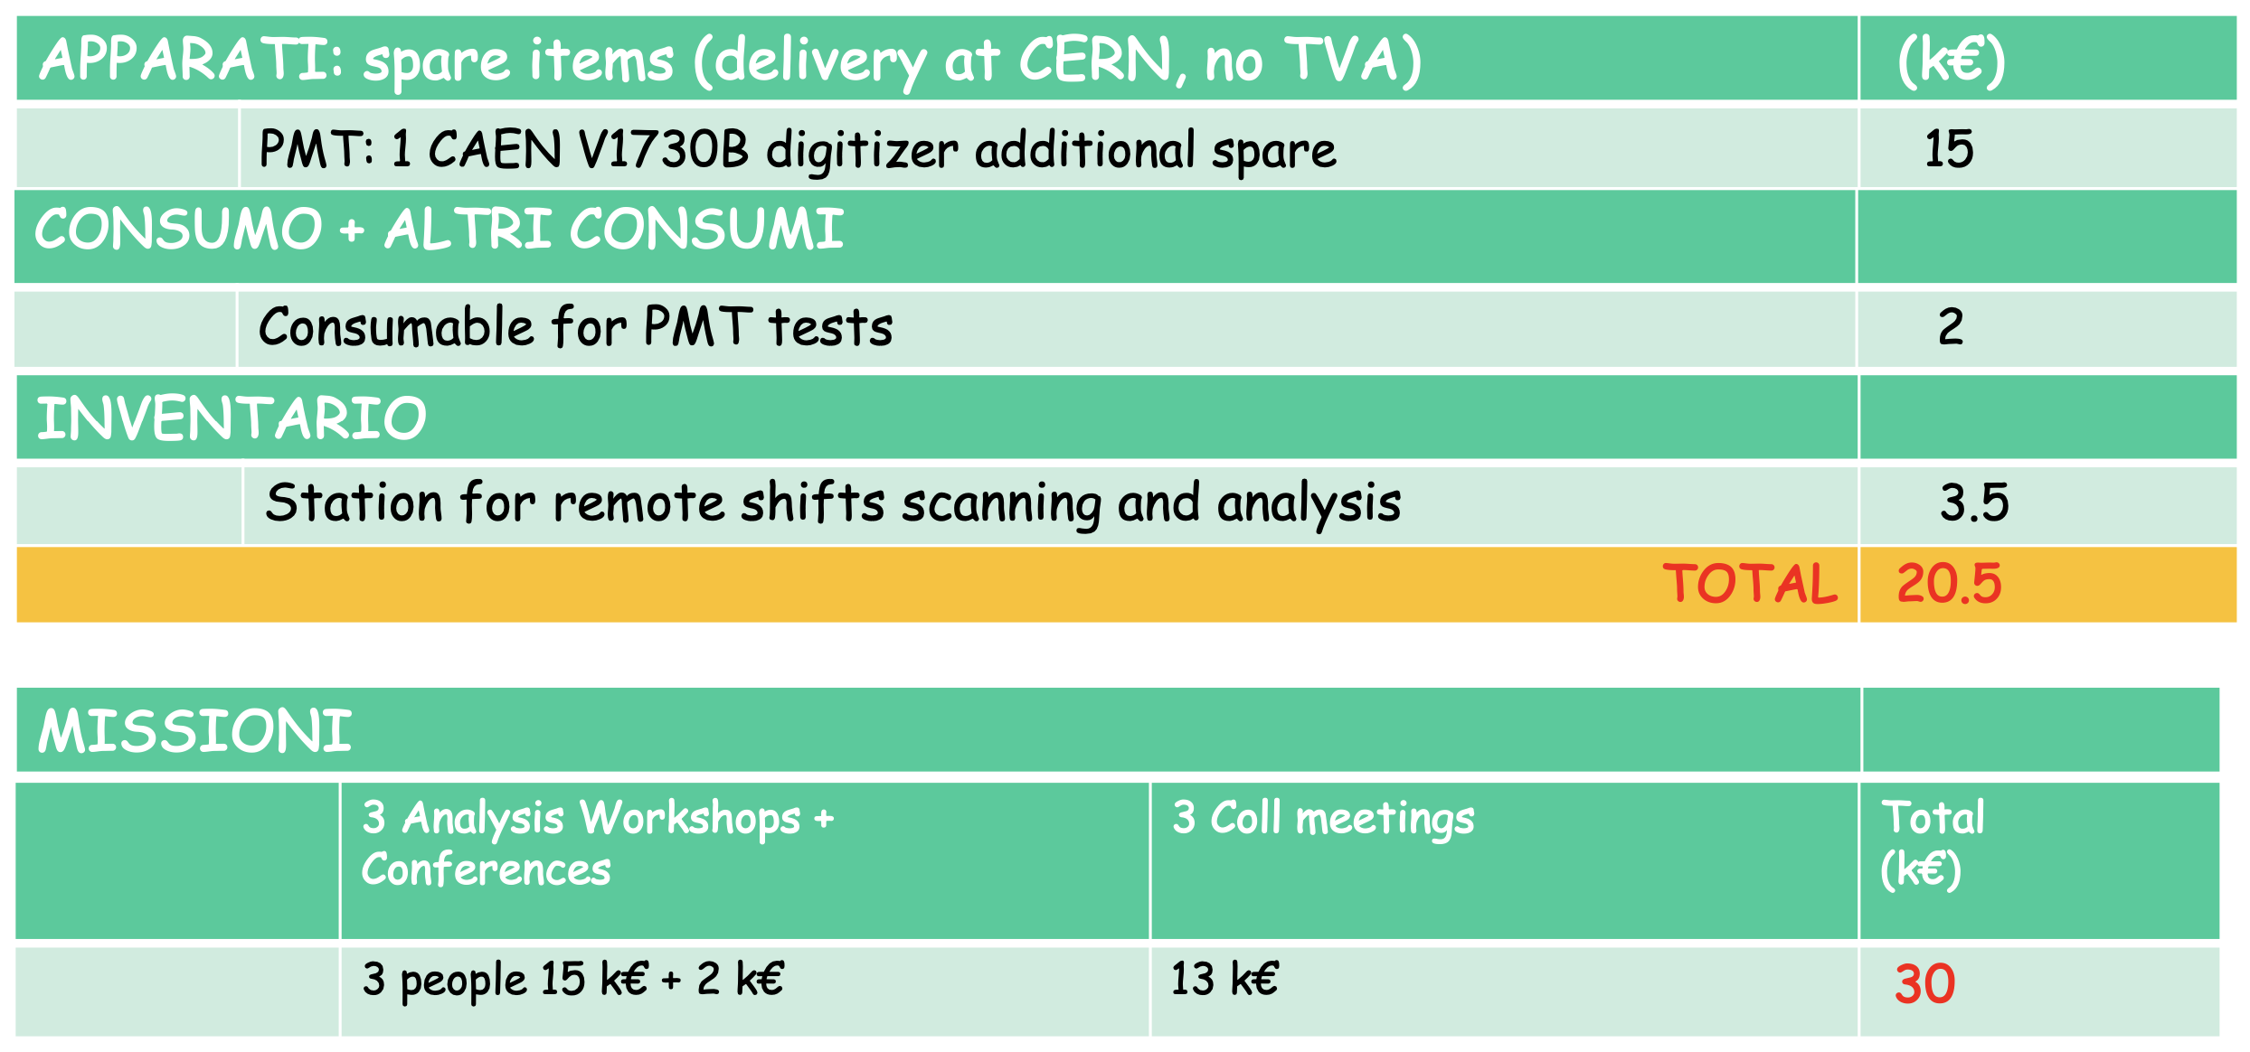
ICARUS richieste economiche 2024

Slide 31
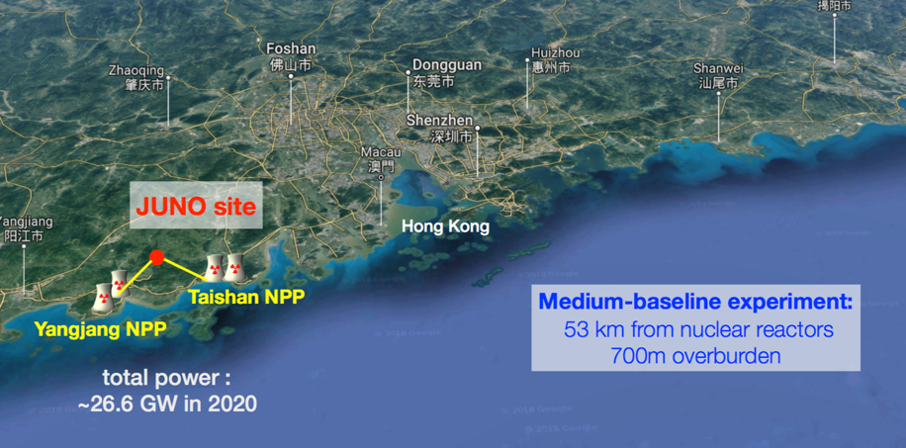
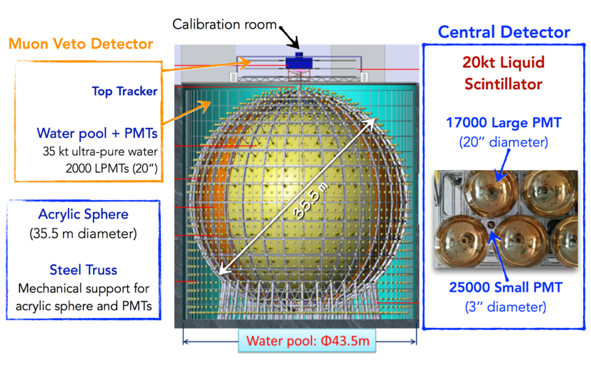
JUNO : Jiangmen Underground Neutrino Observatory
Unprecedent large (20kTon LS) and high precision calorimetry liquid scintillator detector
Multi-purpose experiment :
- reactor neutrino : Mass Hierarchy sensitivity, < 1% precision on the oscillation parameters
- ``non-reactor’’ neutrino : A vast physic program (supernova physics, geo-neutrinos, solar ν, ...)

Slide 32
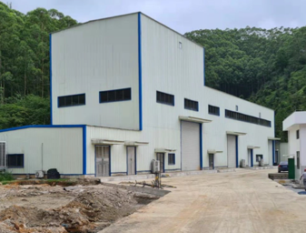
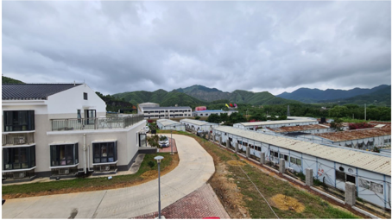
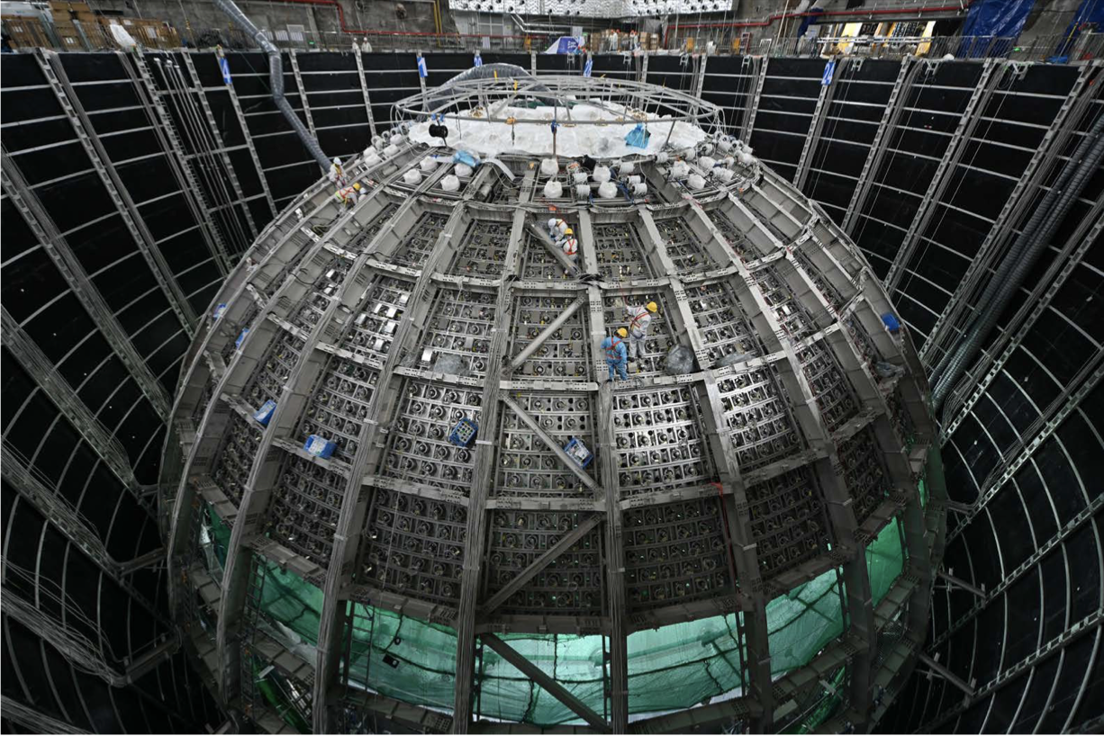
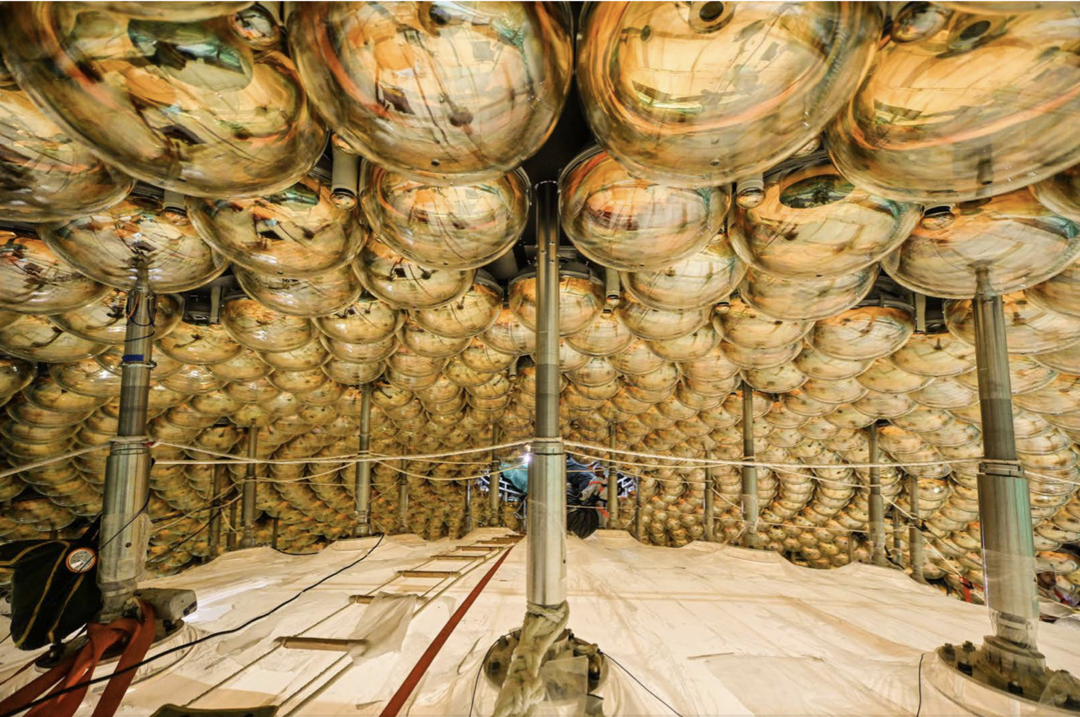
Stato attuale di JUNO
GOAL: Detector in RUN in 2024

Slide 33
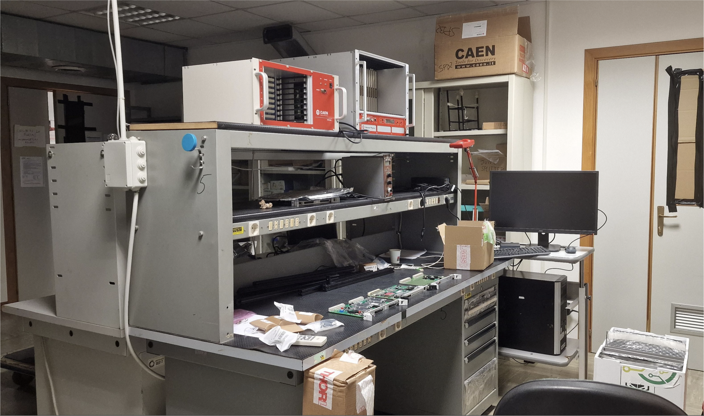
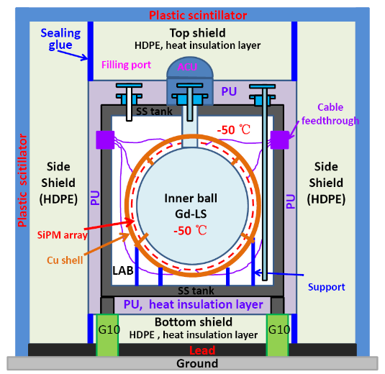
Attività in Catania JUNO-Tao (Taishan Antineutrino Observatory)
TAO will measure reactor energy spectrum with high resolution
- distinguish micro-structures
- reduce systematic error
JUNO TAO: stazione test SiPM in INFN Catania
G. Andronico, C. Tuve, C. Lombardo, N. Guardone, G. Sava
- Schede progettate da JINR e realizzate in Armenia
- Digitalizzatore, power supplies, controller (in sede)
- Crate VME 64X necessario (ordinato)
- PCB: progettate da JINR, in fase di realizzazione (ordinate)
- LED (cortesia del JINR) e sistema di distribuzione della luce (progettato e realizzato in Italia) (in sede)
- Accordo per l’uso della camera climatica di CMS
TAO layout
Container of LS doped in Gd inner diameter: 1.8 m
10 m² SiPM sensor
low-T (-50 oC) -> low-DarkNoise

Slide 34
JUNO attività e plan 2024
Attività a Catania:
- JUNO TAO: stazione test SiPM (G. Andronico, C. Tuve, C. Lombardo, N. Guardone, G. Sava)
- Studio di neutrini da Supernovae (G. Verde, C. Lombardo)
- Offline computing: coordinamento JUNO DCI (G. Andronico, R. Bruno)
- Offline computing: studio potenziamento del codice (G. Andronico)
2024 Plan:
SiPM: Entro la prima metà del 2024 completare I test dei SiPM
Offline computing: studio e potenziamento del codice
Studio di neutrini da Supernovae: Collaborazione europea (Italia – Francia – Polonia) su uno specifico modello di supernova
- studiare il segnale che potrebbe generare su JUNO
  - simulare la risposta di JUNO e il segnale generato per definire l’analisi

Slide 35
JUNO Anagrafica 2024
Nome | Contratto | Qualifica | Aff. | %
Aiello Sebastiano | Dipendente | Primo Ricercatore | CSN II | 30
Andronico Giuseppe (resp.) | Dipendente | Primo Tecnologo | CSN II | 70
Bruno Riccardo | Dipendente | Tecnologo | CSN II | 30
Lombardo Claudio | Associato | Dottorando | CSN II | 80
Tuvè Cristina | Associato | Prof. Associato | CSN II | 70
Totale FTE |  |  |  | 2.8
Servizio | Mesi uomo
Elettronica DFA | 4
Servizio Elettronica INFN | 1
Servizio Direzione | 4
Totale | 8
Principali modifiche rispetto al 2023:
FTE poco variati

Slide 36
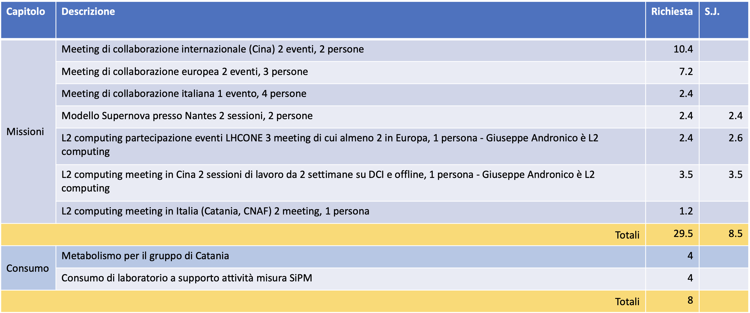
JUNO Richieste 2024

Slide 37
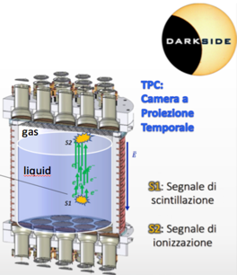
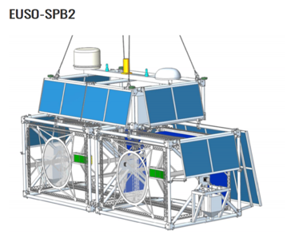
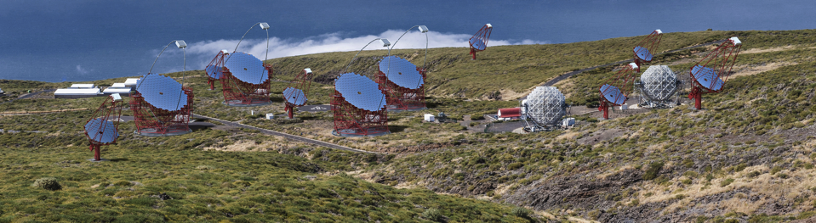





DARK SIDE
CTA
SPB2
ICARUS
JUNO
Dal Gruppo 2 GRAZIE PER L’ATTENZIONE
Presentazioni dettagliate per ogni sigla in: https://agenda.infn.it/event/36702/(meeting Gruppo 2 del 20/06/2023)
KM3NeT

